Slide 1
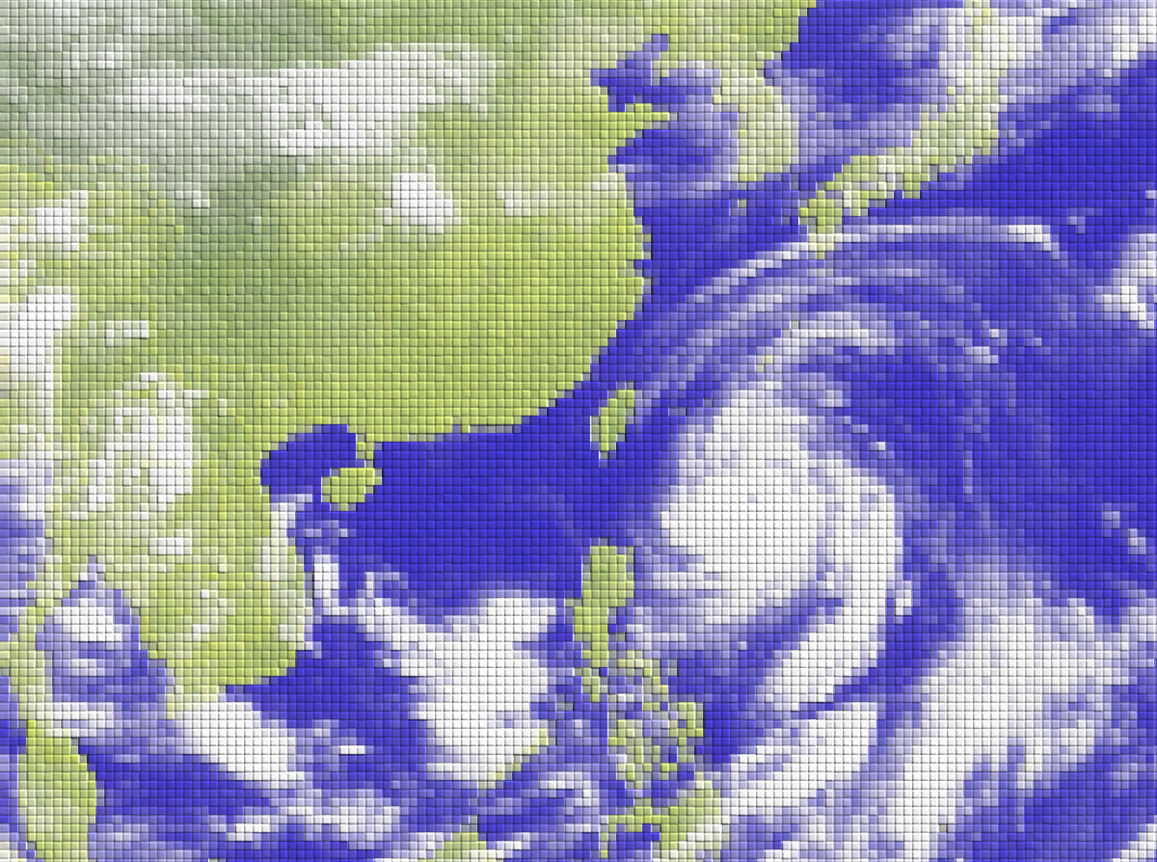
2019年第11號颱風白鹿(BAILU)
第二次工作會議
2019-08-23

Slide 2
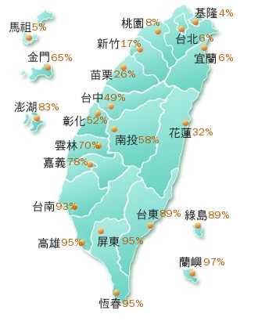
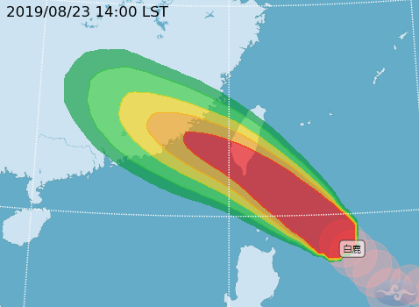
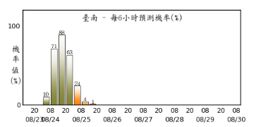
颱風動態
颱風現況：108年8月23日17時第11號颱風白鹿(國際命名：BAILU)為輕度颱風，中心位於北緯 19.4 度，東經 124.8 度，即在臺東的東南東方約 530 公里之海面上。7級風暴風半徑120公里。中心氣壓980百帕，以時速25公里往西北行進，中心附近最大風速每秒28公尺，相當於10級風，其暴風圈朝臺灣東南部海面接近，對臺灣花蓮、臺東、恆春半島、屏東及高雄地區構成威脅；預計未來強度有增強且暴風圈有擴大的趨勢。
對台南影響：若此颱風行徑無特殊變化，颱風七級風暴風圈通過臺南機率高(93%)
2

Slide 3
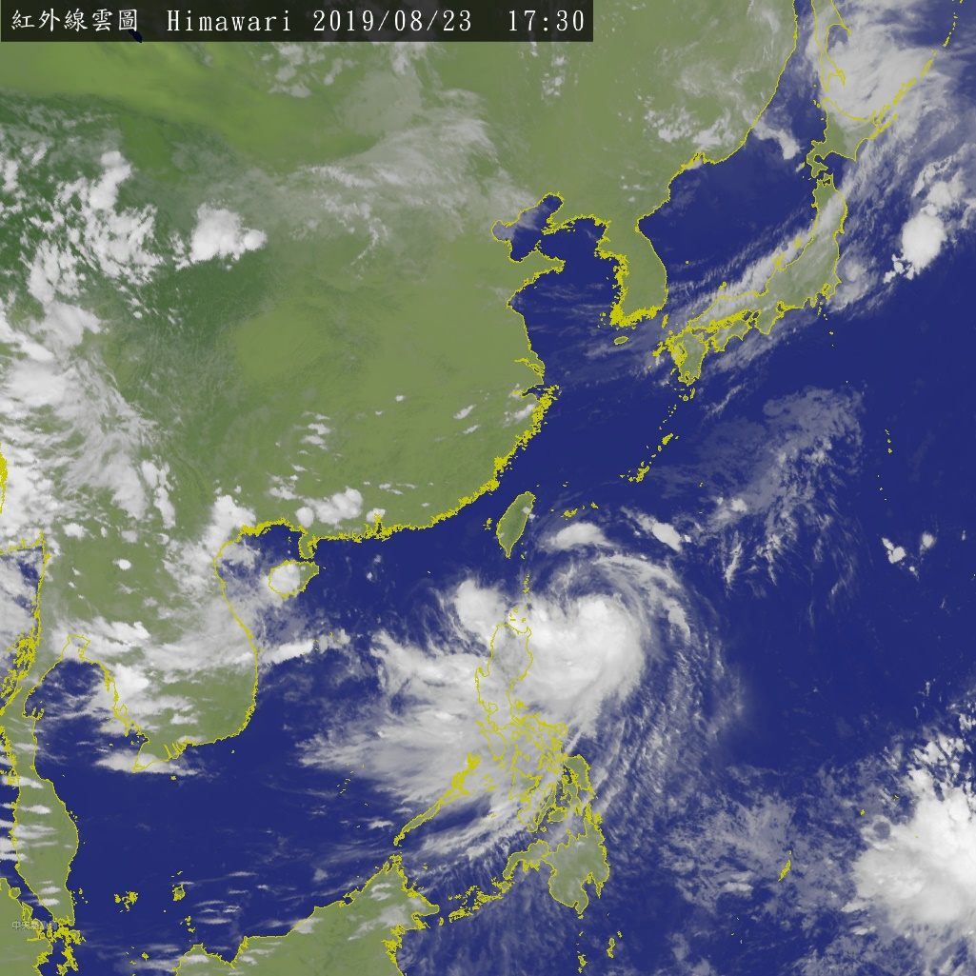
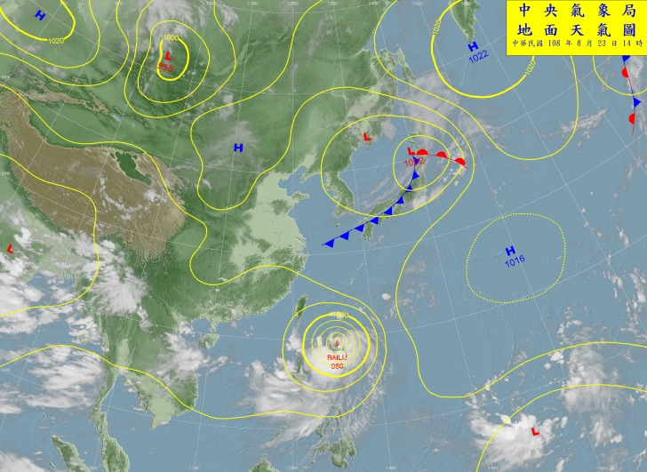
地面天氣圖
颱風外圍環流影響，今(23日)下午起臺灣北部、東半部(含蘭嶼、綠島)及恆春半島沿海地區將有長浪發生並有較強陣風，前往海邊活動請注意安全。
2019/08/23 17:30
2019/08/23 14:00

Slide 4
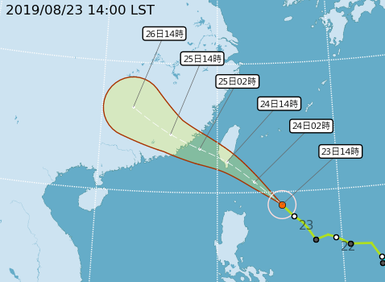
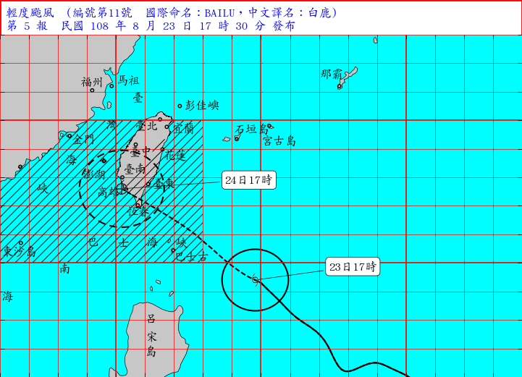
白鹿(BAILU)預報路徑-中央氣象局
預報時間：2019/08/23 17:30

Slide 5
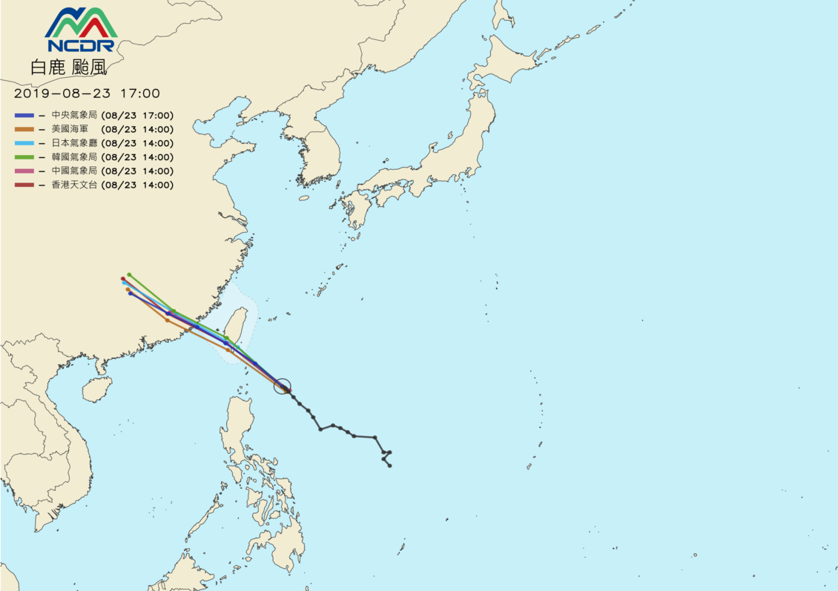
各國路徑預測

Slide 6
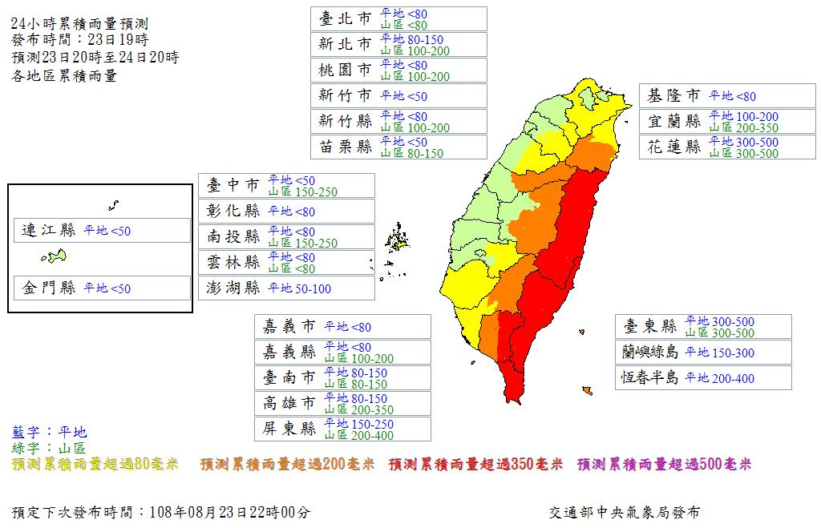
24小時雨量預測
發布時間：108年08月23日19時00分

Slide 7
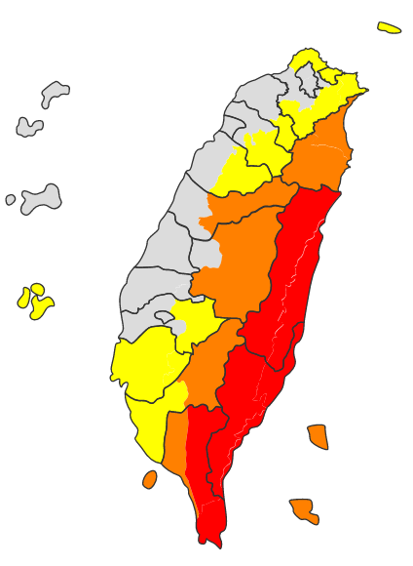
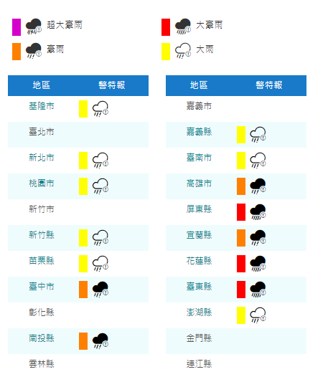
天氣警特報
發布時間：108年08月23日19時30分
台南地區為「大雨」等級

Slide 8
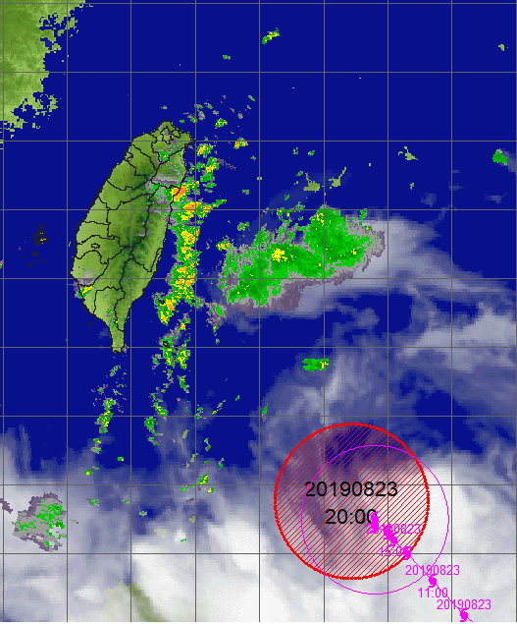
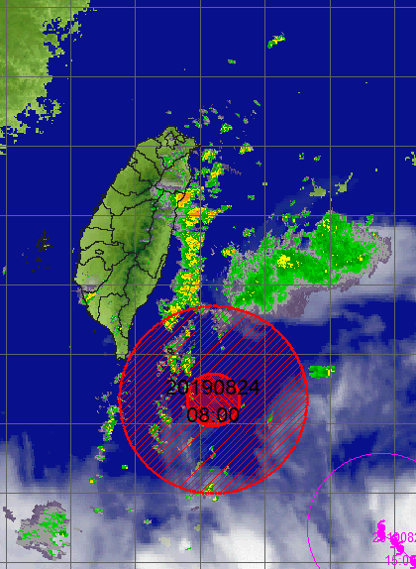
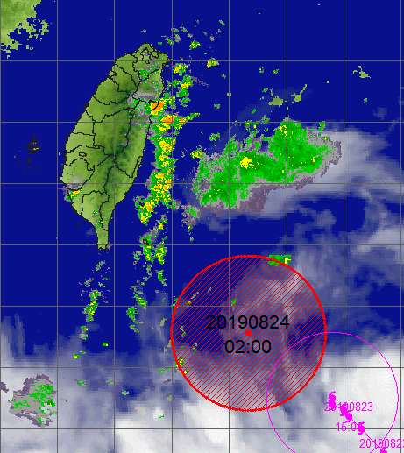
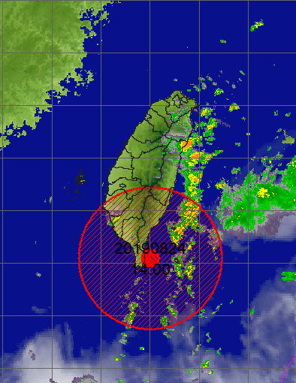
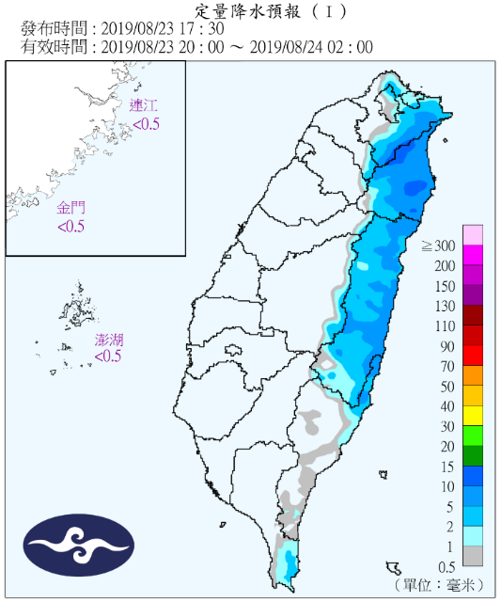
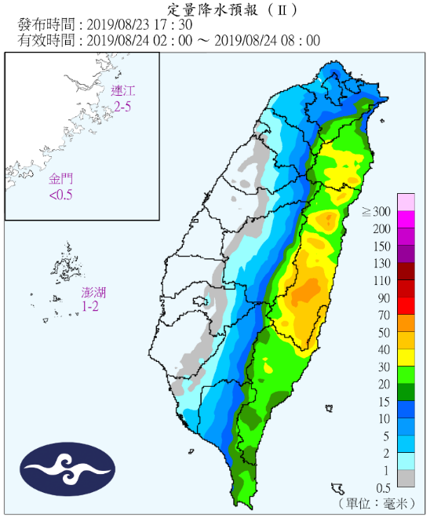
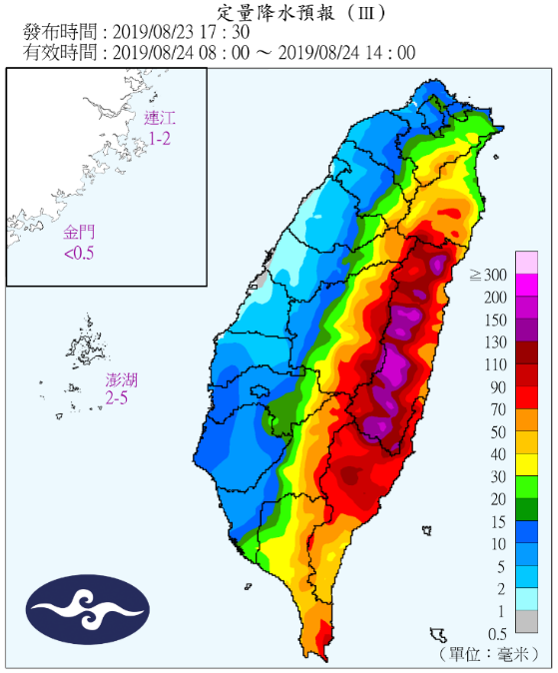
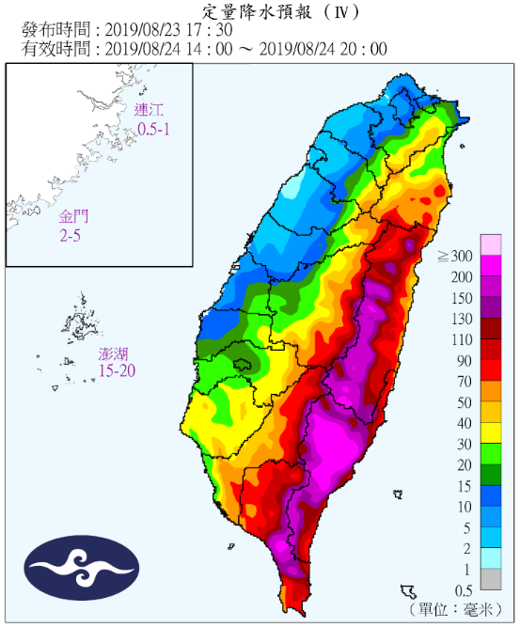
08/23 20:00
08/24 02:00
08/24 08:00
08/24 14:00
08月23日20時
~ 08月24日02時
08月24日02時
~ 08月24日08時
08月24日08時
~ 08月24日14時
08月24日14時
~ 08月24日20時
臺南地區未來降雨較明顯於明(24)日午後，有陣雨或雷雨，並有大雨或豪雨發生的機率

Slide 9
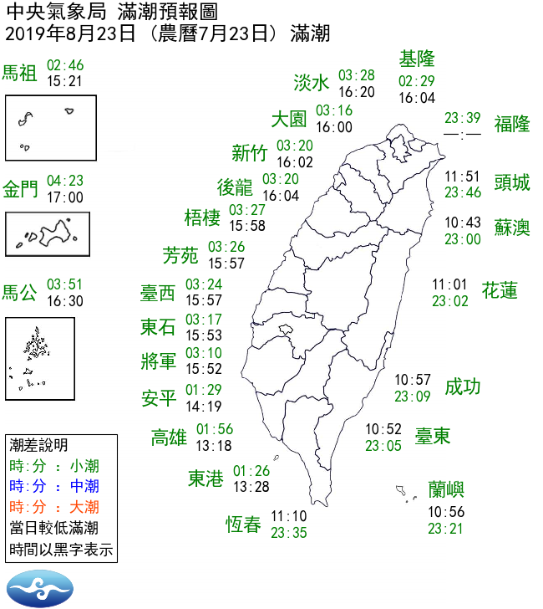
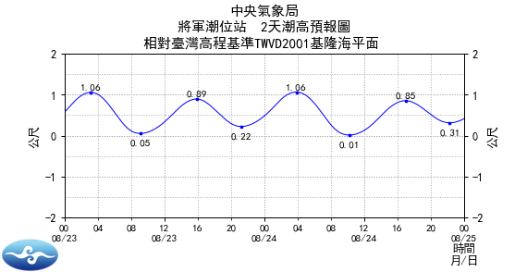
潮汐預報
日期 | 站名 | 潮汐 | 時間
8/24 (六) | 將軍 | 小潮 | 03:51
 |  | 小潮 | 16:57
 | 安平 | 小潮 | 02:14
 |  | 小潮 | 16:41

Slide 10
水庫蓄水狀況
更新時間:8/23 18:00
水庫名稱 | 水情時間 | 本日 集水區 | 颱風豪雨期間時，「防汛重點水庫」需登錄下列資訊
 |  | 累積 降雨量 | 進流量 | 蓄水 | 水庫出流量(cms) | 防洪運轉狀態
 |  | (mm) | (cms) | 百分比 (%) |  | 目前 狀態 | 預定時間 | 預定放流量(cms)
白河水庫 | 2019/8/23 17:00 | 0 | 3.24 | 70.62 | 3 | 調節性 放水 | -- | --
烏山頭水庫 | 2019/8/23 07:00 | -- | -- | 91.29 | 25 | 調節性 放水 | -- | 25
曾文水庫 | 2019/8/23 18:00 | 0 | 80 | 90.45 | 50 | 調節性 放水 |  | 50
南化水庫 | 2019/8/23 07:00 | 0 | 22.3 | 100 | 8.17 | 自由溢流 | -- | --
附註 | ※颱風期間總累積計雨量：陸上颱風警報發布後至目前之集水區雨量累計
 | ※資料來源：各水庫單位人工登錄
 | ※生產單位：各水庫單位

Slide 11
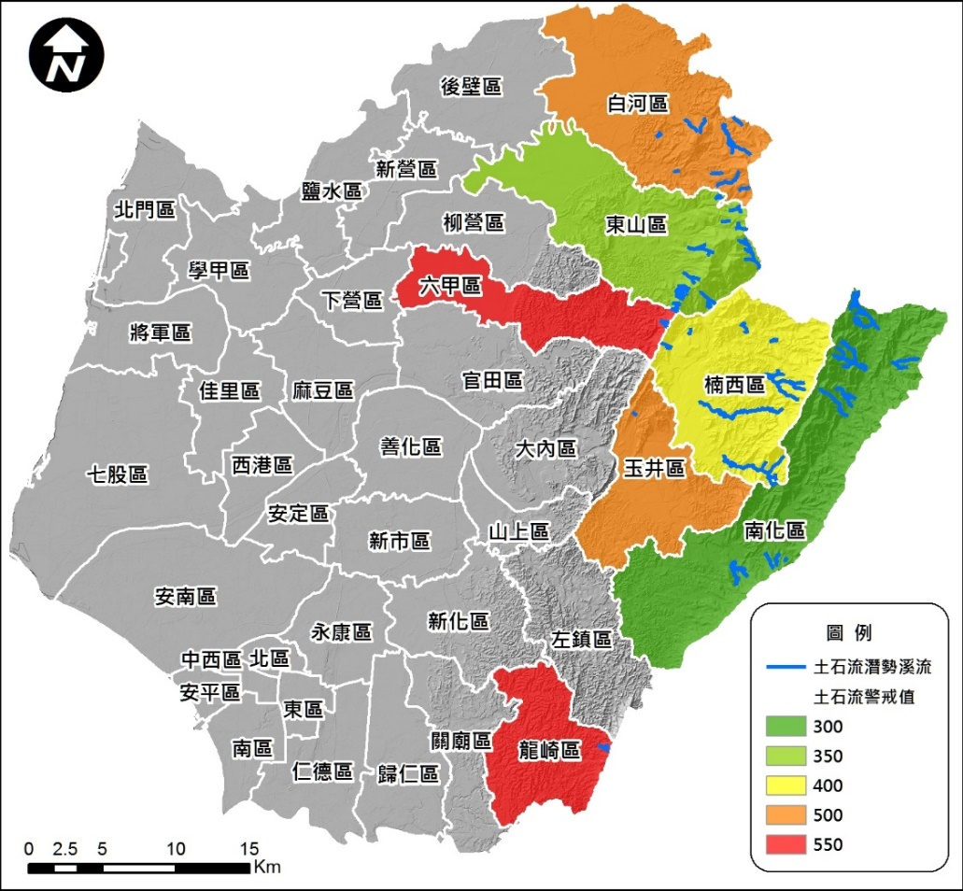
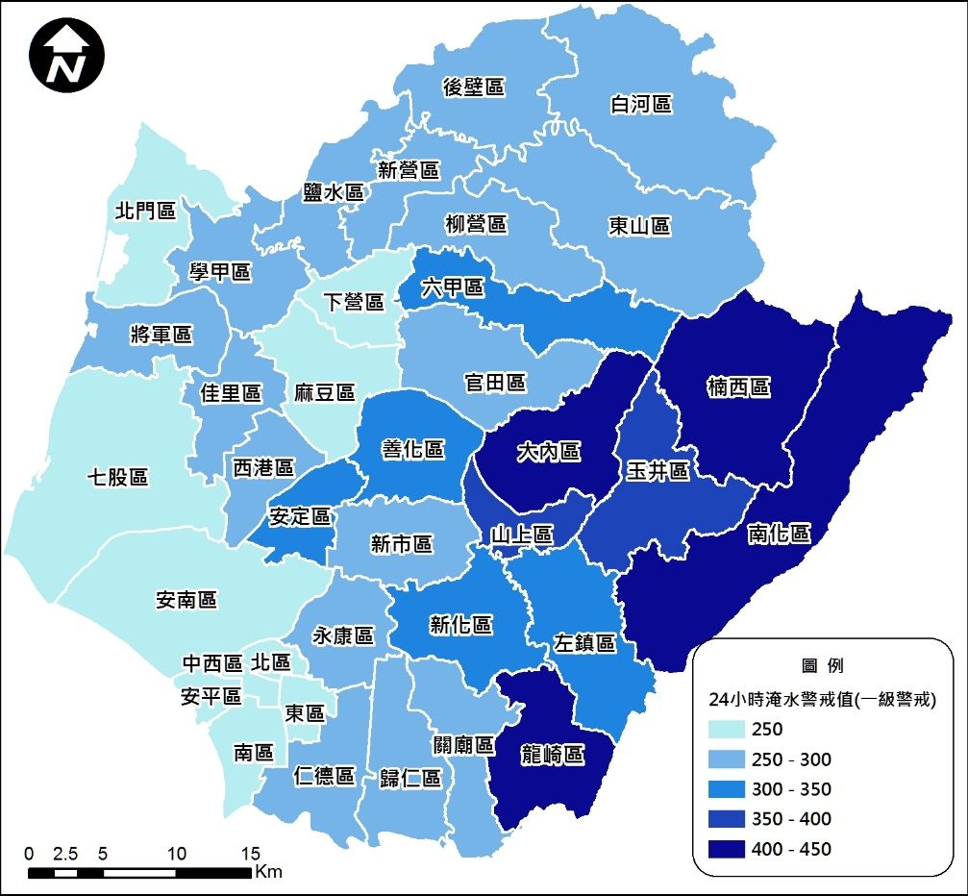
警戒發布狀況
依目前定量降雨預報，淹水警戒及土石流警戒，未發布。
土石流災害警戒
黃色警戒-未發布
紅色警戒-未發布
淹水警戒
一級警戒-未發布
二級警戒-未發布
淹水警戒雨量-24小時

Slide 12
08/23 19:00 – 08/24 20:00 ECMWF風場圖

Slide 14
未來情勢分析
隨著颱風靠近，西半部山區和南部近山區仍然有局部午後雷陣雨的機率，而東半部地區逐漸受到外圍雲系影響，逐漸轉為有局部短暫陣雨的天氣。
受颱風及其外圍環流影響，24日嘉義以南地區有陣雨或雷雨，並有大雨或豪雨發生的機率；25日南部及東南地區有陣雨或雷雨，其他地區有局部短暫陣雨或雷雨，並有局部較大雨勢發生的機率。
根據氣象局雨量預報資料顯示，臺南地區平地及山區24小時累積雨量為80~150毫米(大雨等級)，主要降雨時間約於明(24)日中午過後。
颱風往臺灣移動過程中仍有增強可能，颱風登接觸臺灣後可能受地形影響，亦有減弱可能；但因颱風中心鄰近本市，颱風帶來的風力影響仍大，沿海地區風浪將更大須多加留意。

Slide 15
簡報結束 敬請指教

